Slide 1
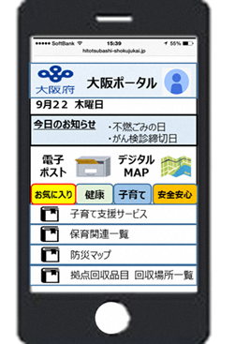
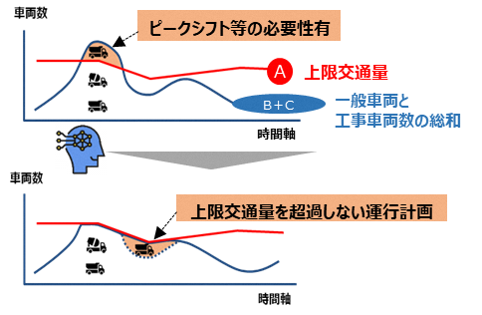
〇区域計画記載事業 大阪広域データ連携基盤（ORDEN）
資料 １－３
大阪府における先端的サービスの実装や多様なデータの流通を促進する仕組みとして、大阪広域データ連携基盤（ORDEN）を大阪府が2023年３月に構築した。
スーパーシティ構想において検討を進める、「データなどの活用による交通量予測に基づく工事車両のピークシフト誘導」や、「交通量や混雑状況等の分析に基づく最適なルート案内」などで本基盤の活用を想定。
その他、2023年度末を目途に「mydoor OSAKA(マイド・ア・おおさか)」を構築し、個人の属性情報（年齢・興味関心等）に応じ、必要な情報を、必要なタイミングで提供することに加え、電子申請や予約システムとのシームレスな連携により、行政手続の利便性向上に取り組む。
また、安全・安心なデータ連携基盤の運用のため、データの安全管理等のセキュリティ対策やプライバシー保護対策を適切に講じる*。 * 内閣府が提示する「スーパーシティ等におけるデータ連携基盤に求められる互換性・安全性・プライバシーに関する事項」へ適合した整備・運用を実施。
今後、特区制度の基本方針に則り、ORDENの成果を府域のみならず、オープン化等により他のスマートシティに横展開することをめざす。
データ
データ連携利用モデル
データ提供元
ORDEN
サービス（例）
パーソナルデータ
クローズ
ORDEN利用者
ID連携機能
mydoor OSAKA
(マイド・ア・おおさか)
府民A
データ例
・氏名
・住所
・性別
・興味関心
：
一人一人にサービスを届けるオールインワンパッケージ
データ提供
ID連携同意
ORDEN-IDデータ
ORDEN利用者が
同意した事業者に対し
IDに関するデータ提供
標準機能
①個人にサービスを届ける「パーソナル配信」
②電子申請に直接つながる「電子申請連携」
③様々な予約ができる「予約システム」
④行政文書を安心して通知「デジタルポスト」
⑤なんでも相談できる「AI総合相談」
府民B
非パーソナルデータ
オープン
データ提供事業者
データ連携機能
大阪府
データ例
・府政情報
・イベント情報
・観光情報
：
連携・提供
データ提供
市町村
データカタログ
メタデータ開示
ピークシフト誘導
民間
企業
工事情報、車両データ、気象予測、道路交通情報のデータから、各ルート上限交通量を超過しないように車両運行計画のロジック最適化計算を実施
クローズ
データ提供事業者
連携・提供
データカタログ
カタログ開示要求
大阪府
データ例
・工事車両管理情報
・気象予報
・交通量
：
最低限のメタデータのみ開示
市町村
カタログ開示・データ提供
民間
企業
1

Slide 2
〇区域計画記載事業
外国人創業活動促進事業（スタートアップビザ)
背 景
●大阪市では2019年５月から「大阪市外国人起業活動促進事業」として、経済産業省から外国人起業促進実施団体の認定を受け、支援窓口を市の中小企業支援の執行機関として位置付けている大阪産業局に設置して、経営相談、資金調達など産業局が保有する支援機能を使って起業活動支援を実施している
●2020年には京阪神地域が「グローバル拠点都市」に選定されグローバルに展開するスタートアップ企業が次々に輩出されるスタートアップ・エコシステムの構築に取り組んでおり、大学の研究成果を活かしたスタートアップの創出・成長支援も進めている
●外国人起業活動促進事業導入後、コロナ禍においても制度利用者は順調に推移しており、訪日外国人客数が回復し始めた2022年度以降は相談件数、制度利用者ともに増加の兆しが見られる
●優秀な外国人起業家をさらに呼び込むためには、事業化までに比較的時間を要する研究開発型スタートアップなどを想定して、経済産業省のスタートアップビザによる最長１年間の起業準備活動のさらなる延長が有効と認識しており、そのための国家戦略特別区域外国人創業活動促進事業の導入が必要
特 例 の 概 要
①上陸６か月以内に「経営・管理」の要件を満たす見込みで大阪市等からサポートを受ける創業活動については、特例的に在留資格を認める（最長６か月）
②外国人起業活動促進事業の期間内に起業に至らなかった外国人が、大阪市等からサポートを受ける創業活動については、国家戦略特別区域外国人創業活動促進事業を活用することを認める（最長６か月）
①在留資格「経営・管理」
※創業活動 （最長６か月）
在留資格「特定活動」
最大1年※経済産業省制度
②在留資格「経営・管理」
※創業活動 （最長６か月）
大阪市・関連機関による
各種サポート、進捗確認、創業支援
継続してサポート
期 待 さ れ る 効 果
国家戦略特別区域外国人創業活動促進事業を導入し、海外スタートアップ、優秀な外国人起業家を呼び込むための環境整備を行うことで、大阪市のスタートアップ・エコシステムの活性化に寄与
2

Slide 3
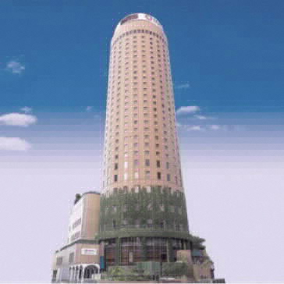
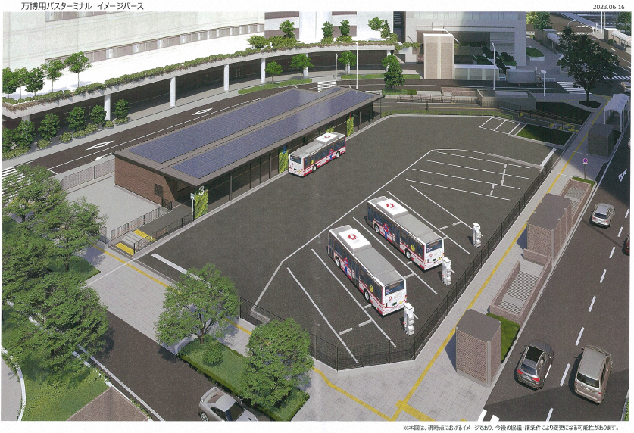
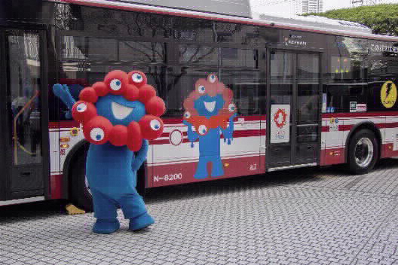
〇区域計画記載事業
大阪・関西万博に関する仮設建築物の建築
大阪・関西万博の開催に向けては、想定来場者2,820万人の安全で円滑な来場を実現しつつ、大阪・関西圏の社会経済活動を支える人流・物流への影響を最小化することが大きな課題であり、会場アクセスの一つとして、主要ターミナルから会場への直通シャトルバスの運行を計画。
大阪のランドマーク的な存在として長らく親しまれてきた「大阪マルビル」は、竣工から約50年を迎え、建て替えが決定。建て替え工事期間に万博が開催されることから、ビル事業者が、万博への協賛として敷地をシャトルバスのターミナルに整備し、無償で提供。
敷地内には、万博に関する仮設建築物の建築に係る特例※を活用し仮設の待合所を設置するほか、乗降場、待機場などを設け、全国各地から来場される方々の安全・快適な移動を支援する。
※大阪・関西万博に関連して１年を超えて建築される仮設建築物について、あらかじめ区域計画に公益上やむを得ないものとして位置付けることにより、特定行政庁が「公益上やむを得ない」ものとして取り扱うことになりうる特例。
大阪マルビル跡地バスターミナル整備事業の概要
「大阪マルビル」は、1976年4月、当時の最新鋭の技術を結集した日本初の円形超高層ビルとして誕生。ビルの屋上には、創業時より電光掲示板が設置され、ニュースや天気情報を発信し、「回る掲示板」の愛称で親しまれてきました。
事業者 ：大和ハウス工業株式会社
敷地所有者：株式会社大阪マルビル
設計・施工 ：株式会社フジタ
建築予定地：大阪市北区梅田1-9-20（大阪マルビル跡地）
（都市計画：防火地域、商業地域、高度地区（最低限度20m））
敷地面積 ：3,244.62㎡（981.498坪）
仮設建築物：駅シャトルバスターミナルの待合所
存続期間 ：2025年12月まで（想定）
仕 様 ：『ZEB』認証、リユース材使用、太陽光発電設備
スケジュール
2023年度 |  |  |  | 2024年度 |  |  |  |  |  |  |  |  |  |  |  | 2025年度
仮設許可
建築確認
（3.5か月）
万博開催
工事準備期間
（5か月）
建設工事
（4か月）
バスターミナル利用期間※
（9.5か月）
解体
（2か月）
バスターミナル イメージパース
EVバス
仮設建築物の使用期間（１年＋3.5か月）
3
提供：大和ハウス工業株式会社
提供：２０２５年日本国際博覧会協会

